Slide 1


QUẢN LÝ DỮ LIỆU KIỂM THỬ CHO ỨNG DỤNG CƠ SỞ DỮ LIỆU
Sinh viên thực hiện: Ngô thị Hiền| Lớp: K58 KTPM
|Môn: Đảm bảo chất lượng và Kiểm thử phần mềm
Giáo viên hướng dẫn : Thầy Nguyễn Tuấn Linh
Nội dung chính
Seed Data
Synthetic User
Refresh dữ liệu kiểm thử
Bảo vệ dữ liệu cá nhân
Chiến lược quản lý dữ liệu kiểm thử tổng thể

Slide 2


Lý Do Chọn Đề Tài
Vấn đề đặt ra
Ứng dụng cơ sở dữ liệu phụ thuộc nhiều vào dữ liệu kiểm thử.
Nếu dữ liệu kiểm thử thiếu, sai hoặc không nhất quán thì kết quả kiểm thử không chính xác.
Dữ liệu production thường chứa thông tin nhạy cảm như email, số điện thoại, CCCD.
Cần có chiến lược quản lý dữ liệu kiểm thử an toàn, tái lập được và phù hợp với QA.
MỤC TIÊU
Đề xuất chiến lược quản lý dữ liệu kiểm thử gồm Seed Data, Synthetic User, Refresh Data và Data Masking.

Slide 3

CƠ SỞ LÝ THUYẾT
Test Data Management
Test Data Management là quá trình tạo, quản lý,
làm mới và bảo vệ dữ liệu phục vụ kiểm thử phần mềm.
Các nội dung chính
Seed Data: dữ liệu nền cố định cho môi trường test.
Synthetic User: người dùng giả lập, không dùng dữ liệu thật.
Refresh Data: làm mới dữ liệu kiểm thử.
Data Masking: che giấu dữ liệu cá nhân.
QA Control Points: các điểm QA cần kiểm soát trong từng bước.

Slide 4
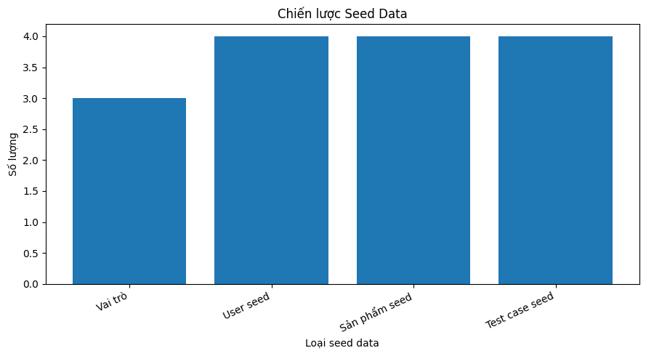

Seed Data
Mục tiêu
Seed Data giúp tạo trạng thái ban đầu ổn định cho môi trường kiểm thử.
Ý nghĩa
Seed Data giúp kiểm thử có khả năng tái lập, giảm thao tác chuẩn bị dữ liệu thủ công và hỗ trợ các luồng kiểm thử cơ bản như đăng nhập, phân quyền, mua hàng.
Kết quả thực nghiệm
Vai trò: 3
User Seed: 4
Sản phẩm Seed: 4
Test Case Seed: 4
QA cần kiểm soát: Seed Data có đủ cho nghiệp vụ chính không — Dữ liệu có ổn định sau mỗi lần chạy test không — Dữ liệu có thể tái lập được không.

Slide 5
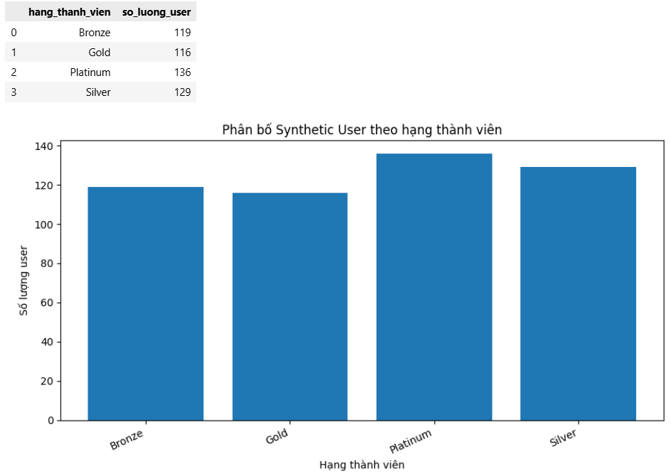
Synthetic user
Mục tiêu
Synthetic User giúp tạo người dùng giả lập để kiểm thử mà không sử dụng dữ liệu cá nhân thật.
Kết quả thực nghiệm
Tổng số Synthetic User: 500
Ý nghĩa
Dữ liệu giả lập phân bố khá đều, phù hợp để kiểm thử báo cáo, phân quyền, phân nhóm khách hàng và các chức năng cần nhiều dữ liệu.
QA cần kiểm soát
Email không trùng.
Số điện thoại không trùng.
Không chứa dữ liệu cá nhân thật.
Có đủ nhiều nhóm người dùng.

Slide 6
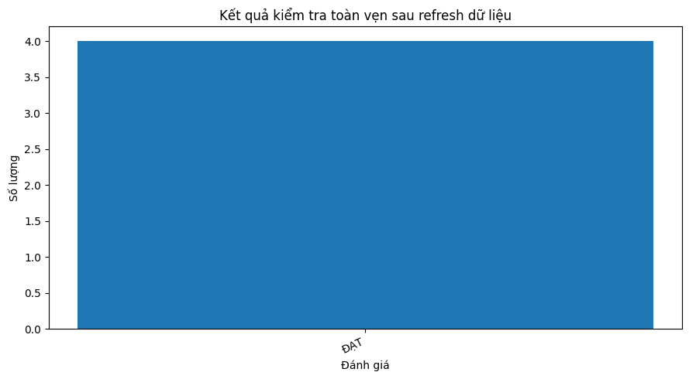
Refresh
Dữ Liệu
Kiểm Thử
Sao lưu
Masking
Import
Kiểm tra
Ghi log
Refresh Data giúp làm mới môi trường kiểm thử, đảm bảo dữ liệu test gần với thực tế hơn.
Kết quả thực nghiệm
Ý nghĩa
4/4 kiểm tra toàn vẹn dữ liệu đạt.
Dữ liệu sau refresh vẫn đảm bảo quan hệ giữa khách hàng, đơn hàng, sản phẩm và thanh toán.

Slide 7

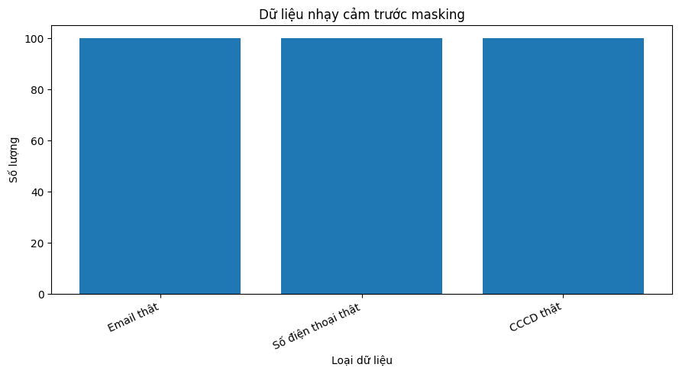
Dữ Liệu Nhạy Cảm Trước Masking
Mục tiêu kiểm tra
Xác định số lượng dữ liệu cá nhân còn ở dạng thật trước khi đưa vào môi trường kiểm thử.
Nhận xét: Dữ liệu production mô phỏng có chứa đầy đủ thông tin nhạy cảm. Nếu đưa trực tiếp vào môi trường kiểm thử sẽ có nguy cơ lộ dữ liệu cá nhân.
100
Email thật
100
Số điện thoại thật
100
CCCD thật

Slide 8
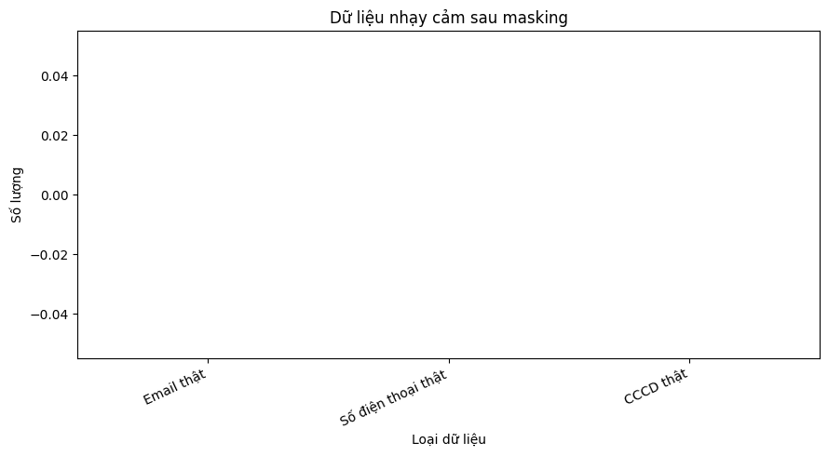

DỮ LIỆU NHẠY CẢM SAU MASKING
Kỹ thuật áp dụng
Mask Email
Mask Phone
Mask CCCD
Ẩn danh họ tên khách hàng
Kết quả sau masking
Email thật: 0
Số điện thoại thật: 0
CCCD thật: 0
Ý nghĩa: Kết quả cho thấy 100% dữ liệu nhạy cảm đã được xử lý trong phạm vi mô phỏng.
QA cần kiểm soát: Không còn PII thật trong môi trường test — Dữ liệu sau masking vẫn dùng được cho kiểm thử — Quy trình masking phải chạy trước khi import dữ liệu vào test.

Slide 9

CHIẾN LƯỢC QUẢN LÝ DỮ LIỆU KIỂM THỬ TỔNG THỂ
Tổng hợp chiến lược
Chiến lược
Mục tiêu
QA cần kiểm soát
Seed Data
Tạo dữ liệu nền ổn định
Khả năng tái lập
Synthetic User
Sinh user giả lập
Không chứa PII thật
Refresh Data
Làm mới dữ liệu test
Toàn vẹn dữ liệu
Data Masking
Bảo vệ dữ liệu cá nhân
Không còn dữ liệu nhạy cảm
Nhận xét: Các chiến lược bổ trợ cho nhau, giúp môi trường kiểm thử vừa có dữ liệu đầy đủ, vừa đảm bảo an toàn và có khả năng tái lập.

Slide 10
KẾT LUẬN VÀ HƯỚNG PHÁT TRIỂN
Kết luận
Đề tài đã xây dựng được chiến lược quản lý dữ liệu kiểm thử cho ứng dụng cơ sở dữ liệu gồm Seed Data, Synthetic User, Refresh Data và Data Masking.
Kết quả thực nghiệm cho thấy:
Seed Data
500 Synthetic User
Được tạo ổn định.
Được sinh tự động.
Refresh Data
Data Masking
Đạt 4/4 kiểm tra toàn vẹn.
Dữ liệu nhạy cảm giảm từ 100 xuống 0.
Hướng phát triển
01
02
Mở rộng quy mô dữ liệu lớn hơn.
Bổ sung nhiều bảng nghiệp vụ hơn.
03
04
Áp dụng Pseudonymization, HMAC
hoặc Tokenization.
Tích hợp Test Data Management vào DevOps và CI/CD.

